Slide 1
Wifi
SSID: MSFTGUEST
code: msevent098ad

Slide 2

Microsoft hands-on lab
Databricks + Spark
Big Data : Databricks + Spark

Slide 3


Vos animateurs aujourd’hui
Guillaume Girard Conseiller Big Data Expertise Spark, Hadoop, Scala, SQL, Microsoft BI
Christophe Botek Conseiller Big Data Expertise Scala, Spark, Databricks, Java, Python, SQL

Slide 4





agileDSS
À propos
70
144
641
482k
Passionnés de données
Clients
satisfaits
Projets
livrés
Heures sur les données
Mission : En tant que centre d’excellence en Business et Data Intelligence, agileDSS aide les entreprises à devenir « data-driven »
2003
2010
2015
2016
2019
agileWorkflow
Intelligence
d’affaires
Business
consulting
Big Data
Data Science

Slide 5
Agenda
Introduction à Spark
Hadoop : petit rappel
Qu’est-ce que Spark?
Écosystème Spark
Les APIs
Le RDD
Les Commandes
Le DAG
Spark SQL
Comment Spark s’exécute?
Spark & Azure

Slide 6
Spark
Introduction
Spark

Slide 7
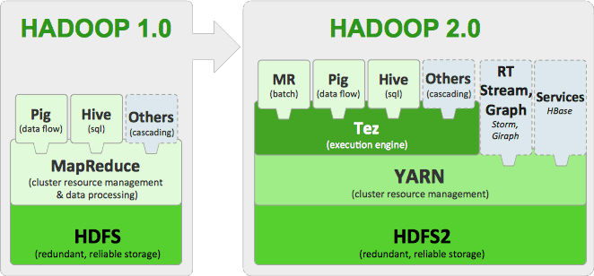
Hadoop
Petit rappel

Slide 8
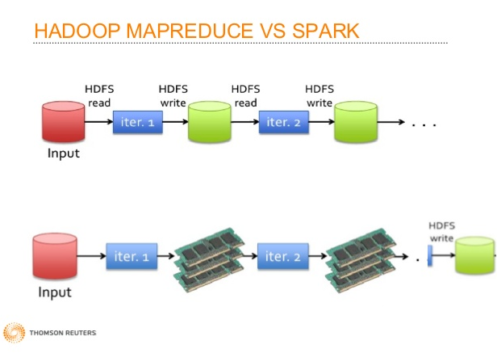
Spark
On a dit Spark?
On a dit Spark?
Calcul parallèle in-memory sous stéroïdes
Remplacement de MapReduce
Remplacement de Hive
Forte intégration dans l’écosystème Hadoop
APIs haut niveau inspirées de la programmation fonctionnelle
Développement
Création en 2009
V1.0 en 2014
Notes:
Présentation générale de Spark dans le contexte du big data
Comparaison rapide avec Map Reduce
Depuis quelle source Spark peut lire de la donnée, et vers quoi il peut écrire

Slide 9
Spark
Écosystème
Écosystème
Langages de programmation
Codé en Scala
APIs pour Scala, Python, Java, R
Notebooks
Spark Shell
Apache Zeppelin
Jupyter
Notes:
Explication de l’architecture de Spark
Description très rapide de chacun des modules
Présentations des outils pour écrire du Spark : les notebooks

Slide 10
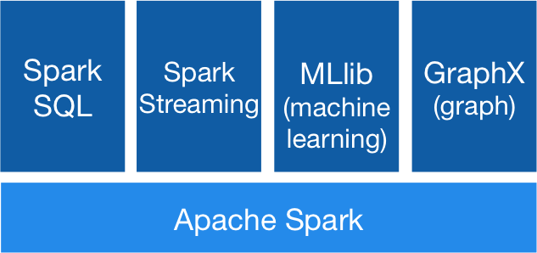
Spark
Écosystème
Écosystème
Spark Core
Spark SQL
Spark Streaming
Spark ML
GraphX
Notebooks
Spark Shell
Apache Zeppelin
Jupyter
Databricks
Notes:
Explication de l’architecture de Spark
Description très rapide de chacun des modules
Présentations des outils pour écrire du Spark : les notebooks

Slide 11
Spark
Les APIs
Spark : les APIs
Trois niveaux d’API
RDD : données non structurées
DataFrame : données structurées, sans types
DataSet : données structurées, avec types
Notes:
Explication du rôle des trois API de Spark, mais préciser que l’on ne va utiliser que les deux premières.
Qu’est-ce qu’un RDD ?
Comment la résilience fonctionne-t-elle ?

Slide 12
Spark
Le RDD
Spark : le RDD
RDD : Resilient Distributed Dataset
Abstraction d’une collection distribuée et résiliente
Ne contient pas de données!
On peut appliquer des commandes sur cette structure
Structure de donnée immuable
Notes:
Explication du rôle des trois API de Spark, mais préciser que l’on ne va utiliser que les deux premières.
Qu’est-ce qu’un RDD ?
Comment la résilience fonctionne-t-elle ?

Slide 13
Spark
Le Dataframe
Dataframe
Dataframe :
Jeu de données organisées en colonnes nommées
Se rapproche le plus d’une table relationnelle traditionnelle
Très similaire au dataset, mais sans typage de données

Slide 14
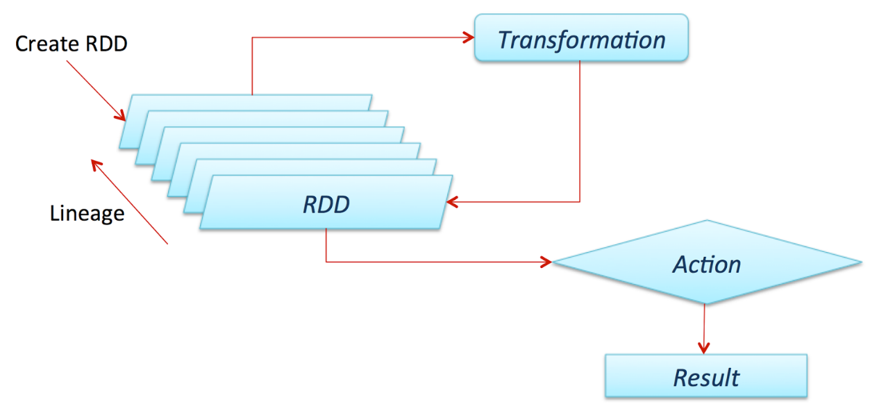
Spark
Les Commandes
Spark : les commandes
Transformations
map() filter() groupByKey() join()…
Ne font rien!
Actions
count() save() collect() foreach()
Déclenche les transformations
Notes:
Différence entre les transformations et les actions
Explication du DAG et comment il est exécuté
Conséquence sur la ré-utilisation d’un RDD

Slide 15
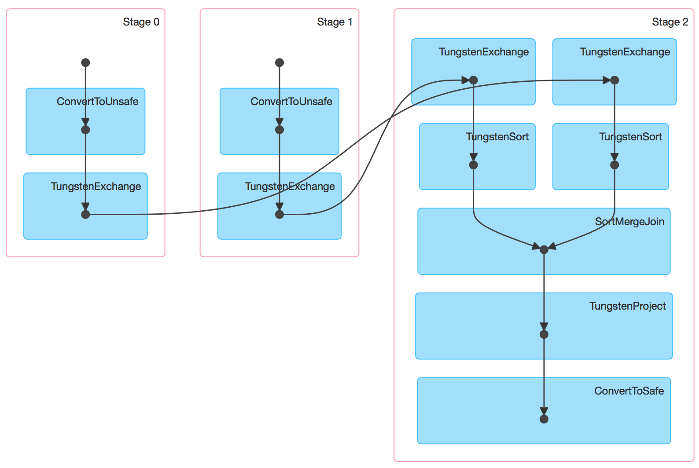
Spark
Le DAG
Spark : le DAG
Notes:
Différence entre les transformations et les actions
Explication du DAG et comment il est exécuté
Conséquence sur la ré-utilisation d’un RDD

Slide 16
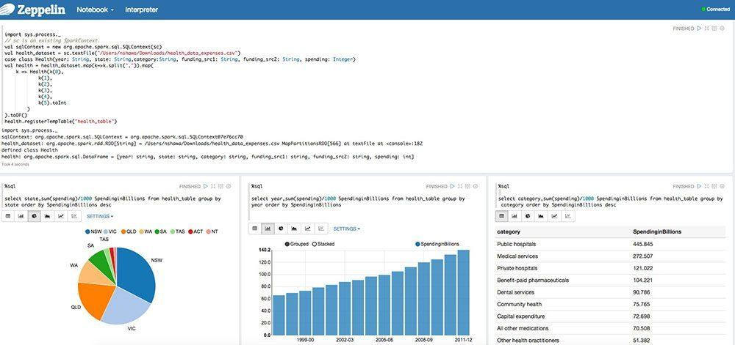
Spark
Spark SQL
Spark SQL
Pour les données structurées
Inférence du schéma
Moteur d’optimisation Catalyst
API Spark ou HiveQL
Notes:
Présentation de Spark SQL
Travail sur des données structurées
Interaction avec différents formats de données
Différentes façon de requêter la donnée

Slide 17
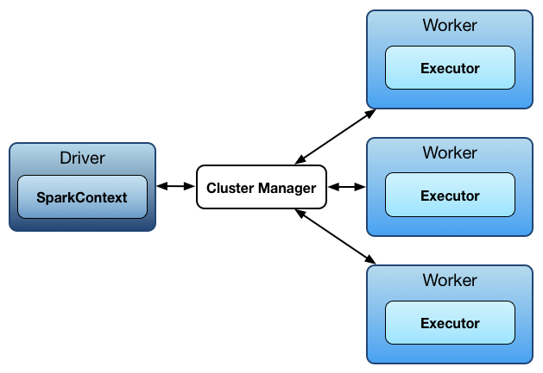
Spark
Comment Spark s’exécute?
Comment Spark s’exécute?
Un driver : le chef d’orchestre
Plusieurs exécuteurs : ceux qui travaillent
Un gestionnaire de ressources
Notes:
Explication de l’architecture Driver + Executors
Différents modes d’exécutions : local, client, cluster

Slide 18
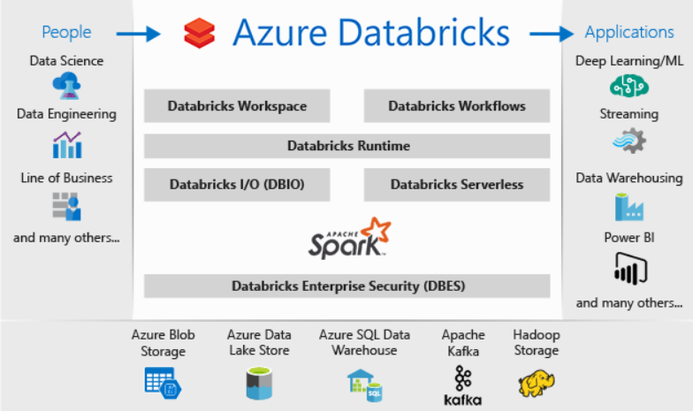
Spark
Spark & Azure
Azure Databricks Spark

Slide 19

Spark
Spark & Azure
Principaux avantages de Spark dans Azure
Facilité de déploiement
Élasticité
Intégration des notebooks

Slide 20
Lab
Big Data : Databricks + Spark
Lab

Slide 21
Agenda
Lab
Présentation du sujet d’étude
Présentation du Lab
Création du Cluster Databricks Spark
Acquisition des données dans Azure Storage
Visite guidée de Spark sur Databricks
Création de notebook Scala dans l’environnement
Hello, world!
Analyse de données On Time Performance
Analyse de jeux de données
Projection en SQL et Scala
Visualisation
Intégration de Spark avec Power BI
Réalisation d’un rapport interactif

Slide 22
Sujet d’étude
Données de Vol
Données de ponctualité des transports aériens aux États-Unis
Bureau of Transportation Statistics
On-Time Perfomance (1252) (https://www.transtats.bts.gov/DL_SelectFields.asp?Table_ID=236)
Référentiel des codes annulations
Données ouvertes des aéroports et lignes aériennes
OpenFlights.org (https://openflights.org/data.html)
Référentiel Aéroport (Avertissement UTF-8 et anomalie échappement : \’’ )
Référentiel Routes (ISO 8859-1)

Slide 23
Sujet d’étude
Jeux de données
Téléchargement
https://1drv.ms/u/s!As5vLU25z7A1mZpYveLx2I7iKGjaOA
8,6 Go
2014 à 2017
Arborescence des données
Flight
2014
On_Time_On_Time_Performance_2014_1.csv
On_Time_On_Time_Performance_2014_2.csv
…
2015
2016
2017
References
Airports.csv
RefAnnulation.csv
Routes.csv

Slide 24
Téléchargement du Lab
Microsoft Azure
Télécharger le document suivant:
«Exploring Apache Spark and Spark SQL on Databricks.pdf»
Présent dans GitHub:
https://github.com/botekchristophe/SparkLabDatabricks

Slide 25
Références
Zoiner Tejada
Mastering Azure Analytics: Architecting in the Cloud with Azure Data Lake, HDInsight, and Spark (ISBN: 9781491956656)
Bill Chambers, Matei Zaharia
Spark: The Definitive Guide (ISBN: 9781491912218)
Denny Lee, Tomasz Drabas
Learning PySpark (ISBN: 9781786463708)
Ritchie King, Nate Silver
https://projects.fivethirtyeight.com/flights/

Slide 26

Lab
Lab :
À vous de jouer!

Slide 27
agileDSS : votre partenaire Big Data
Pour aller plus loin
Offre aux participants

Slide 28
Offres Big Data
Exploitez tout le potentiel de vos données
Nos offres Big Data
Formation écosystème Big Data & Azure
Définition de use case & preuve de concept
Architecture Big Data dans le cloud / on prem
Développement & mise en place environnement « AI ready »
Visualisation & Data Science sur des systèmes Big Data

Slide 29
Merci

